Slide 1
Inicios de la noticia
sucesos de guerras, extraordinarios, crímenes, etc. cantados y contados por viajeros y cantores
hojas manuscritas con información económica y política (siglo XIV)
hojas impresas, a partir de la invención de la imprenta

Slide 2
prensa gráfica
Siglo XVII: siglo de las gacetas
1597: hoja informativa mensual en Augsburgo (inf. financiera)
1605: boletín comercial quincenal en Amberes
Siglo XVIII: surgimiento del diario
Inglaterra: grandes plumas satíricas: Defoe, Addison, Steele, Swift
1702: 1º periódico diario en Londres: Daily Courant

Slide 3




1974-2019

Slide 4
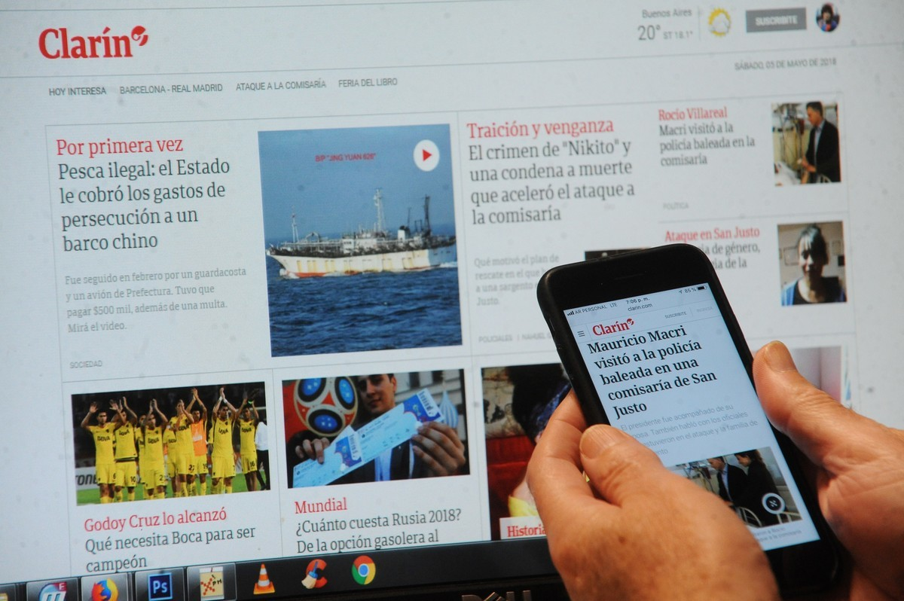
prensa on line

Slide 5
TDS: sistema productivo
Condiciones de
Producción
DISCURSO
Circulación
asimetría
Condiciones de
Reconocimiento/Consumo

Slide 6
teoría de los discursos sociales
Todo producto (discurso) tiene huellas de sus condiciones productivas
Esas huellas dan cuenta de operaciones de producción de sentido
El analista reconstruye (parcialmente) una Gramática de Producción y varias Gramáticas de Reconocimiento
Todo análisis es necesariamente contrastivo

Slide 7
El analista
Es un Observador
Se distancia de la creencia que vehiculiza el D y ve el juego entre Producción y Reconocimiento.
La diferencia entre ambas instancias es la Circulación del D.

Slide 8
El analista
Aborda la discursividad en toda su complejidad:
Heterogeneidad de materias significantes (paquetes textuales)
Discurso “figurado”, primero; Discurso en grado 0, segundo (resultado de operaciones de sustracción y normativización)

Slide 9
MEDIATIZACIÓN
Progresiva incorporación de tecnologías mediáticas en la sociedad, de tal modo que la sociedad en su conjunto (sistema) se ve afectada (1984).
Transferencia de los tres niveles de sentido del cuerpo significante a otras materias autónomas en relación con él (ej. Pinturas rupestres, textos escritos) (1987)
Exteriorización-materialización de las capacidades mentales del sapiens (2013)

Slide 10
La sociedad como red
Toda sociedad es compleja, pero la mediatización agrega complejidad.
Efectos: desagregación
individuación
aceleración del tiempo histórico

Slide 11
Eliseo Verón
Prensa gráfica y discursos sociales: macroconceptos
SOPORTE (TECNOLÓGICO)
MEDIO (SOCIOLÓGICO)
TIPO DE DISCURSO
GÉNERO L
GÉNERO P
ESTRATEGIA

Slide 12
macroconceptos
Soporte (tecnológico)
Medio (sociológico): soporte + uso social (acceso público, producción de discursos-mercancía- Traversa)
ej.: libro-afiche-prensa-disco-radio-TV-internet

Slide 13
dispositivo
Un dispositivo es, para Jacques Aumont (1992: 143), un conjunto de elementos materiales y organizacionales que establecen un vínculo entre el discurso y su usuario.
Oscar Traversa (2001: 242) sitúa al dispositivo entre la tecnología y el medio: el dispositivo establece una vinculación entre el discurso y su usuario

Slide 14
dispositivo-disposiciones
Todo dispositivo implica necesariamente disposiciones, corporales, cognitivas, culturales
Ej.: ver un cuadro en un libro de reproducciones, como ilustración en la prensa, como decoración de un jarrito, en un museo, en internet, en la visita virtual a ese museo

Slide 15
desacople
Progresivo desacople entre medio y dispositivo
Ej.: cine en TV, videocasetera, CD, P2p, streaming
Remediación (Bolter y Grusin. 1999)

Slide 16
tipos de discurso
Se relacionan con instituciones que corresponden a un determinado ámbito social
Producen imágenes de enunciadores y destinatarios específicas
Generan un juego de ofertas y expectativas

Slide 17
ejemplos de tipos de discurso
informativo-político-científico-religioso-artístico, publicitario
Ej. INFORMATIVO: -se relaciona con el sistema de medios y la regulación del Estado
-enunciador impersonal/destinatario ciudadano nacional motivado por el colectivo mundo
-oferta: informar sobre el objeto actualidad
expectativa: ser informado sobre la actualidad

Slide 18
géneros L y P
Género L (de literario, lingüístico): un agenciamiento particular de la materia del lenguaje-un formato
Género Producto: un bien simbólico en el mercado, cuyos títulos compiten entre sí por posicionarse y ganar lectores y anunciantes

Slide 19
ejemplos de géneros L y P
En una revista o en un diario (géneros P) puedo encontrar estos géneros L: editorial, entrevista, crónica, nota informativa, nota de opinión, carta de lectores, reseña, aviso publicitario, horóscopo, tira cómica, solicitada

Slide 20
estrategia
todo género P se corresponde con un campo temático (la actualidad, lo femenino, el deporte, la decoración, el turismo, el arte, la literatura)
Los títulos correspondientes al mismo género P compiten elaborando estrategias enunciativas a nivel verbal, gráfico (letras, imágenes, diseño, diagramación)

Slide 21
Contrato de lectura
Lo propone el título
Puede ser
OBJETIVO
PEDAGÓGICO
CÓMPLICE

Slide 22
Estrategia emergente (Verón,
Superposición de lógicas en una misma superficie discursiva

Slide 23
Dos tipos de análisis
DIACRÓNICO: se aborda la retoma/lectura/análisis de un discurso anterior. Se trabaja con enunciados, lecturas efectivamente circulantes en la red social. ej.: una reseña de un libro.
Funciona bien para discursividades de efectos a largo plazo: artística, científica, historiografía

Slide 24
Dos tipos de análisis
SINCRÓNICO: se induce el discurso de los actores individuales mediante técnicas de investigación cualitativa: entrevistas abiertas o semiabiertas, focus groups.
Funciona bien para discursividades de efectos a corto plazo: discurso político, publicitario, de concientización

Slide 25
El nuevo contexto digital
Consumo transversal-Nuevas estrategias de competencia
Foros, blogs, comentarios en sitios informativos, y fundamentalmente
Las redes sociales
INTRODUCEN UNA NUEVA VARIANTE: LA VOZ DE LOS ACTORES INDIVIDUALES ATESTIGUADA

Slide 26
cambio
Del sistema pull: los consumidores buscan las noticias
Al push: las noticias buscan a los consumidores
La información ya no es periódica, sino continua
El nuevo consumidor es individual, continuo, móvil, global

